Slide 1
Хеш-память
Щесняк Даниил ИВТ-32

Slide 2
Хеширование – преобразование массива входных данных произвольной длины в (выходную) битовую строку фиксированной длины, выполняемое определённым алгоритмом.
Записи
Память
Ключ
2
Данные
2
Ключ
1
Данные
1
Ключ
2
Данные
2
Ключ
1
Данные
1

Slide 3
Хеш-функция – функция, преобразующая ключевые слова в допустимые адреса
Коллизия – это ситуация, когда разным ключам соответствует одно значение хеш-функции
Пространство имен – набор доступных ключевых слов
Адресное пространство – набор доступных адресов
Коэффициент заполнения хеш-таблицы – это количество хранимых элементов массива, деленное на число возможных значений хеш-функции.

Slide 4
Понятие «хорошей» хеш-функции
функция должна быть простой с вычислительной точки зрения;
функция должна распределять ключи в хеш-таблице наиболее равномерно;
функция не должна отображать какую-либо связь между значениями ключей в связь между значениями адресов;
функция должна минимизировать число коллизий – то есть ситуаций, когда разным ключам соответствует одно значение хеш-функции (ключи в этом случае называются синонимами ).

Slide 5
Методы разрешения коллизий
Метод цепочек
Метод открытой адресации

Slide 6
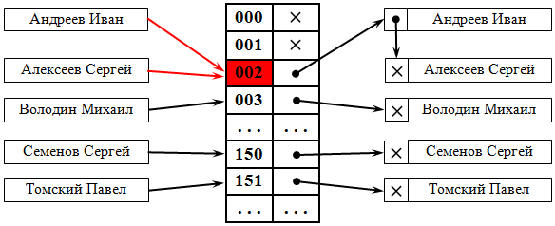
Метод цепочек

Slide 7
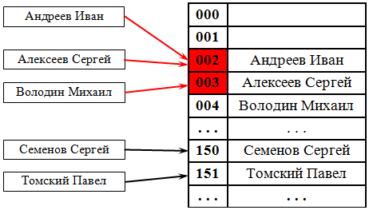
Метод открытой адресации

Slide 8
Таблица прямого доступа

Slide 9
Алгоритмы хеширования
Метод остатков от деления
Метод свертки

Slide 10

Метод остатков от деления
$$H\left(k\right)=k mod size, где$$
K – ключ
Size – размер хеш-таблицы

Slide 11
Метод свертки

Slide 12
Закрытое хеширование
H(b) = 0
H(a) = 3
H(c) = 4
H(d) = 3

Slide 13
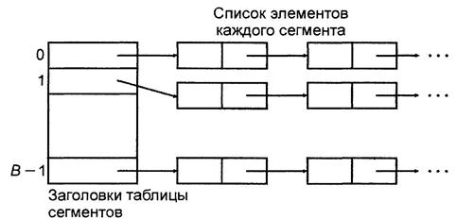
Открытое хеширование

